Slide 1
Zadání
Na základě studia podkladových materiálů zhodnoťte přírodní, socioekonomické a celkové předpoklady pro zemědělství ve Vámi vybrané obci. Zjištěná data okomentujte.
Části
1) Přírodní předpoklady
2) Zemědělská půda
3) Socio-ekonomické předpoklady

Slide 2
1) Přírodní předpoklady
1.1 Střední nadmořská výška (mapy.nature.cz)
1.2 Sklonitost reliéfu (mapy.nature.cz)
1.3 Klimatická oblasti (mapy.nature.cz, Quitt 1977)
1.4 Půdní pokryv (mapy.geology.cz/pudy, MŽP, Tomášek )
1.5 Zemědělské výrobní oblasti (Situační a výhledová zpráva Půda 2015 – Mapa výrobních oblastí)
1.6 BPEJ- Bonitně půdně ekologické jednotky
Skeletovitost, Hloubka půdy (mapy.vumop.cz)

Slide 3
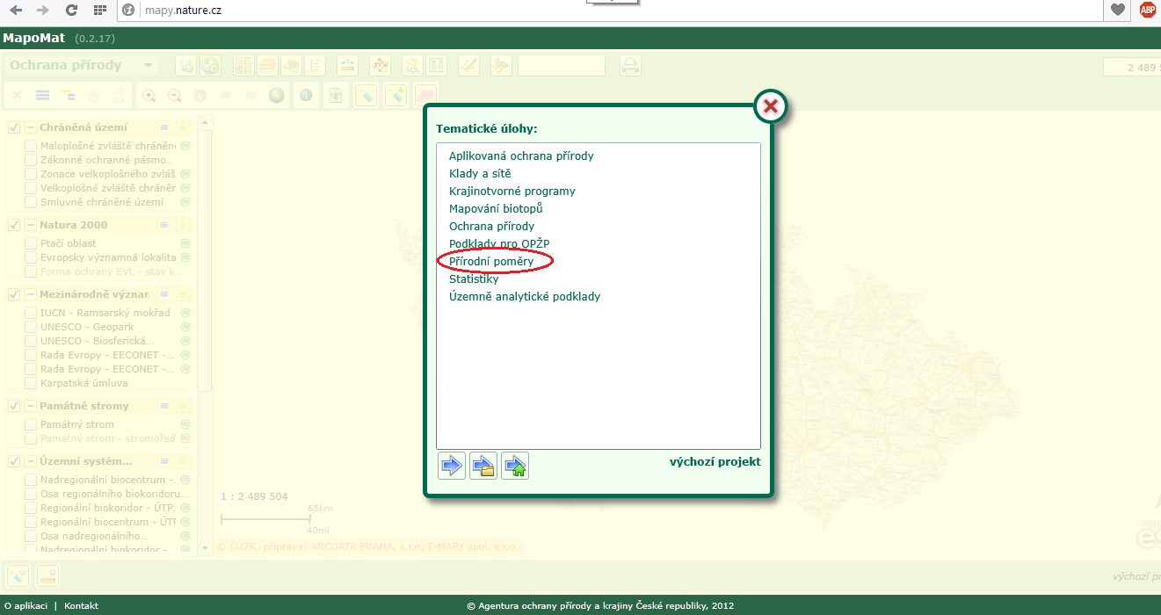

Slide 4
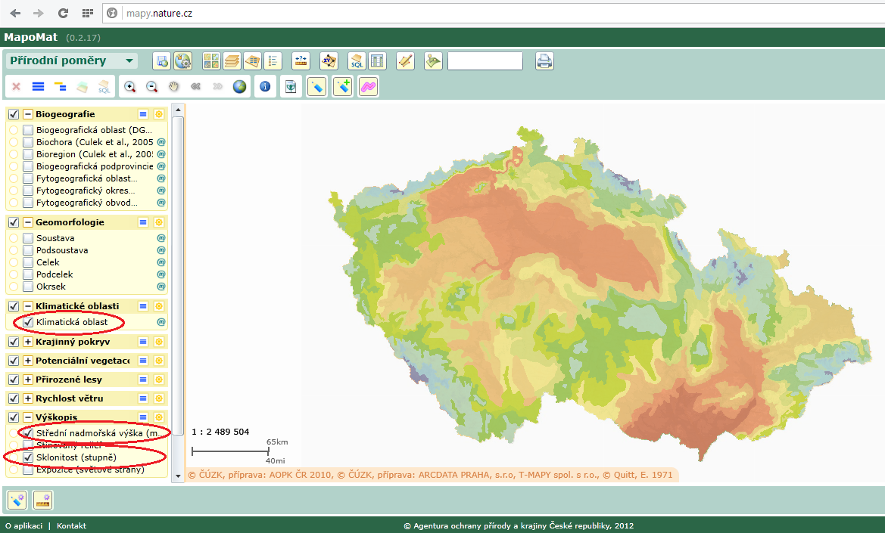

Slide 5
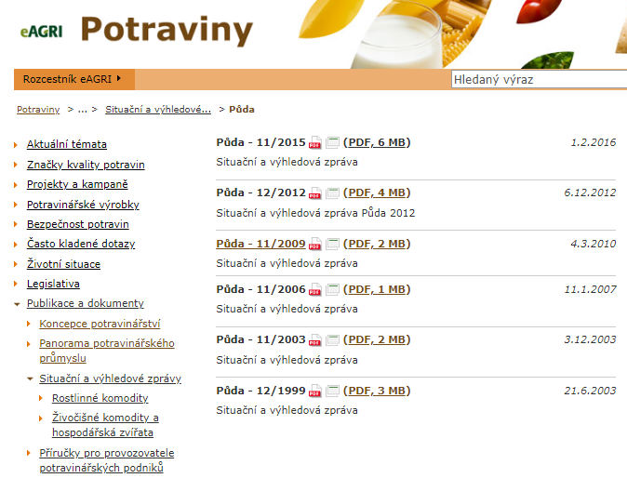

Slide 7
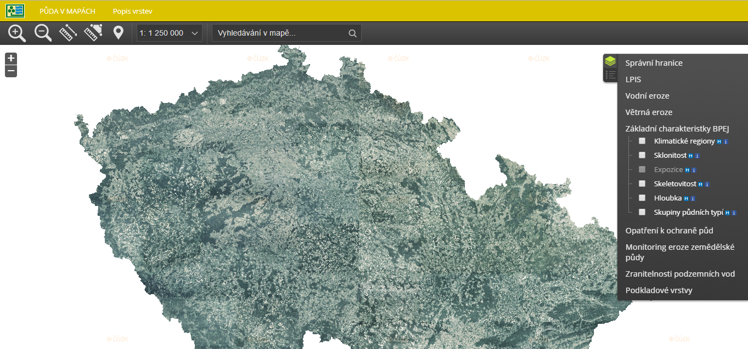

Slide 8
Přírodní předpoklady – vypracování
Popis zjištěných dat: střední nadmořská výška, klimatické oblasti, zemědělské výrobní oblasti, skeletovitost, hloubka půdy
Mapa (obr.) se stručným komentářem – u charakteristiky sklonitost reliéfu, půdní pokryv
Nejlépe připojením WMS
Alespoň prt sc

Slide 9
2. Zemědělská půda
2.1 Podíl zemědělské půdy v obci a procento zornění – (Veřejná databáze CZSO)
https://vdb.czso.cz/vdbvo2/
Procento zornění = orná půda/zemědělská půda (%)
2.2 Cena půdy (www.farmy.cz)
Cena zemědělské půdy úřední x tržní 2017

Slide 10
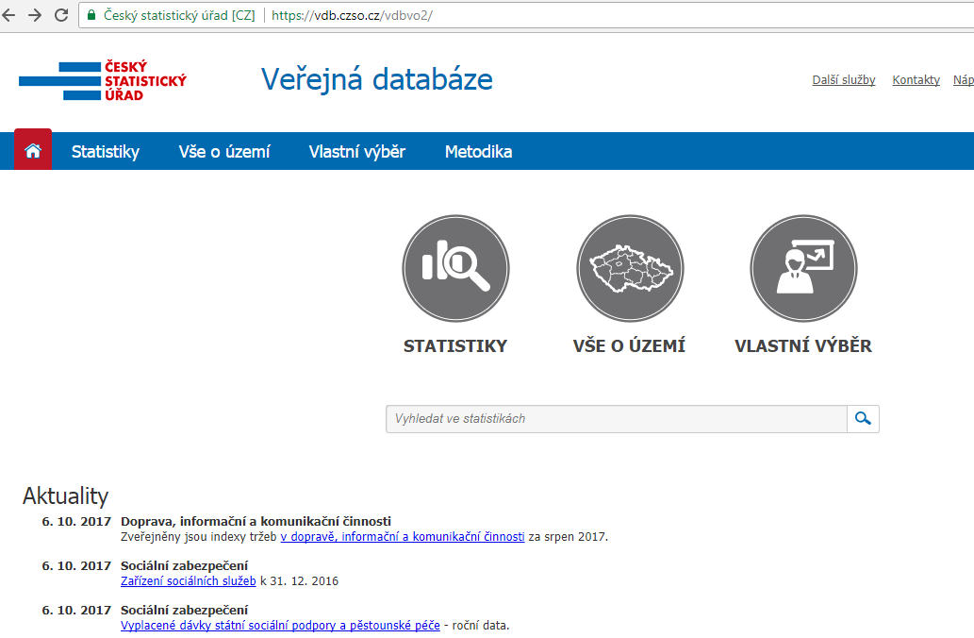
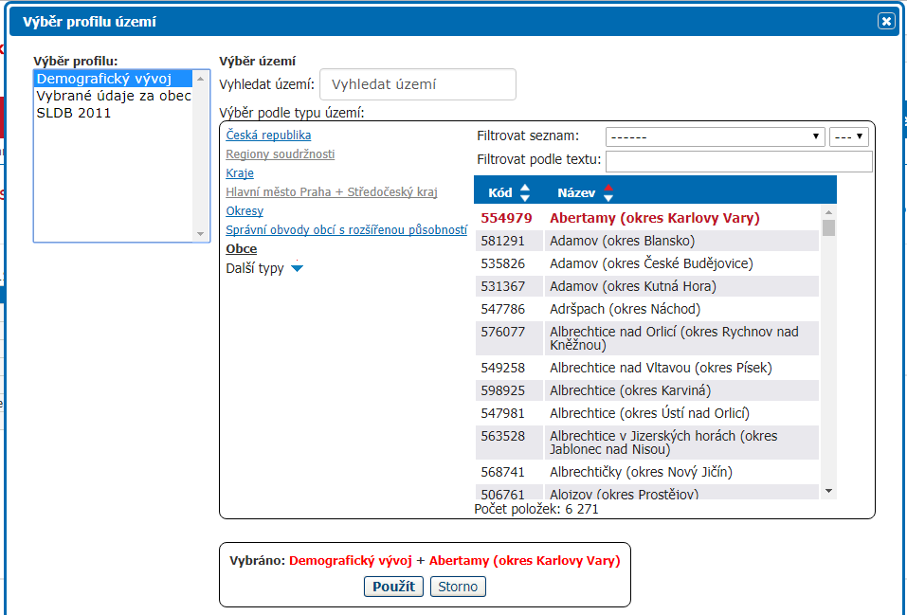
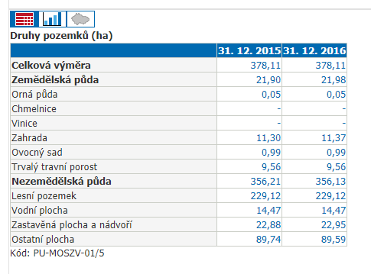
1
3
4
2
5

Slide 11
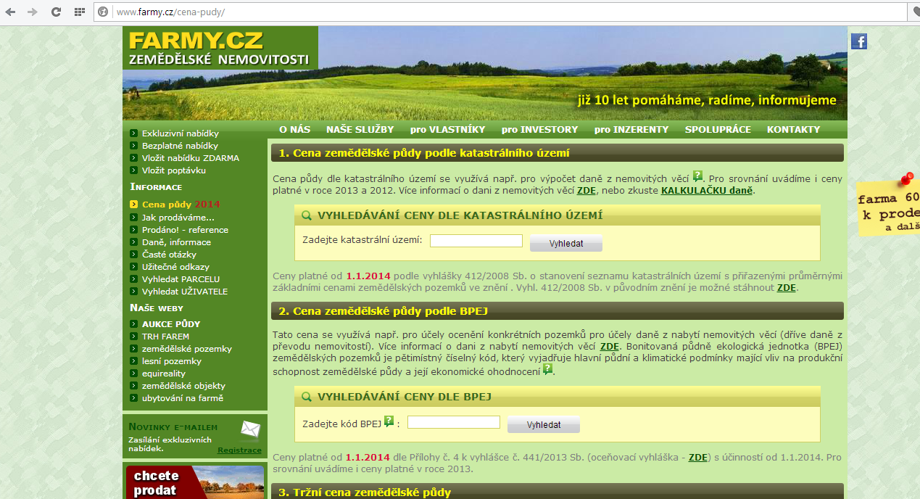
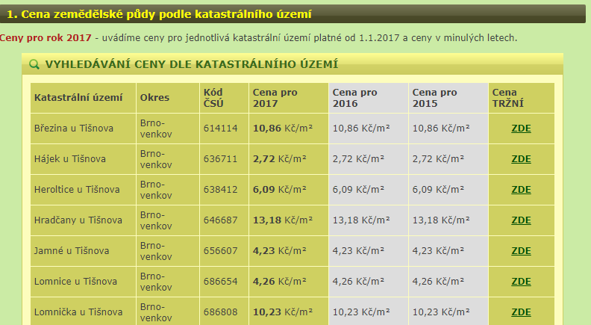

Slide 12
3 Socioekonomické faktory
Obyvatelstvo
SLDB 2011, Zaměstnaní podle odvětví ekonomické činnosti v obci
https://vdb.czso.cz/vdbvo2/faces/cs/index.jsf?page=statistiky&katalog=30845&filtr=G~F_M~F_Z~F_R~F_P~_S~_U~501-_null#katalog=30713
Podnikatelské subjekty v zemědělství
Veřejná databáze CZSO - Vybrané údaje za obec

Slide 13
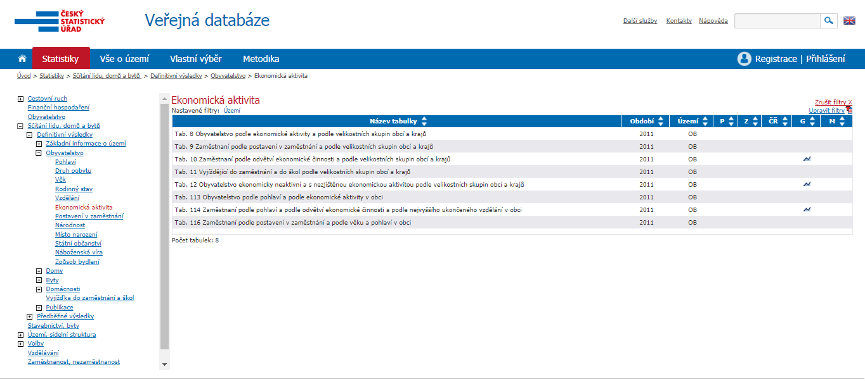
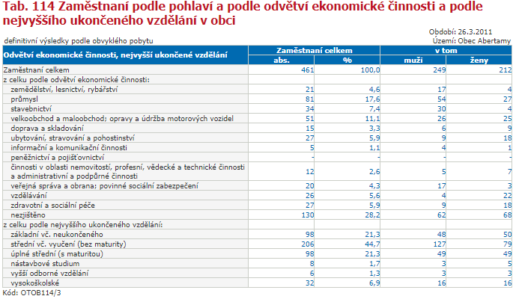

Slide 14
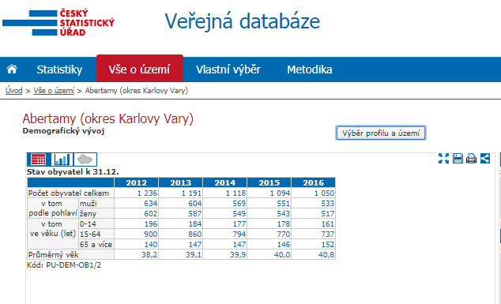

Slide 15
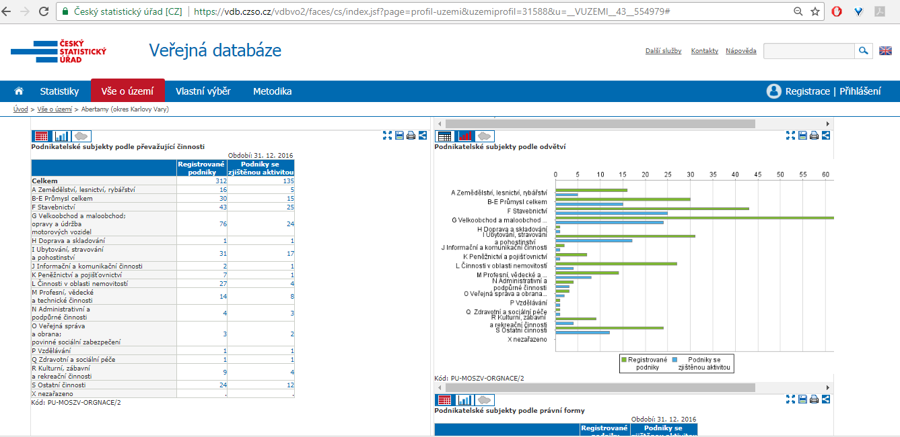

Slide 16
Socioekonomické faktory - vypracování
Tabulka
počet obyvatel celkem
počet zaměstnaných v zemědělství
zaměstnanost v zemědělství (%)
podniky se zjištěnou aktivitou v zemědělství v obci
Počet zemědělských podniků na celkovém počtu podniků v obci

Slide 17
Struktura práce
Úvod – stručná charakteristika obce
Vlastní analýza předpokladů pro zemědělství – včetně komentářů každého ukazatele
Tabelární a grafické výstupy
Závěr – celkové zhodnocení předpokladů zemědělství a srovnání se skutečným stavem
Zdroje – seznam všech použitých zdrojů

